Slide 1
TRƯỜNG CAO ĐẲNG LÝ TỰ TRỌNG THÀNH PHỐ HỒ CHÍ MINH
NGÀNH KỸ THUẬT LÀM BÁNH
Môn học: TỔNG QUAN DU LỊCH VÀ KHÁCH SẠN
LỚP: 20T3-KLB1
HỌC KỲ 1 – NĂM HỌC 2020_2021
GIẢNG VIÊN: PHẠM THỊ THANH THÚY
1

Slide 2
KIỂM TRA BÀI
  CÂU HỎI:
Trình bày khái niệm động cơ du lịch?
Trình bày các loại hình du lịch ở Việt Nam?

Slide 3
Môn học: TỔNG QUAN DU LỊCH VÀ KHÁCH SẠN
Chương 1: KHÁI QUÁT VỀ HOẠT ĐỘNG DU LỊCH VÀ KHÁCH SẠN
(buổi 3, 3 tiết)

Slide 4

MỤC TIÊU
Kiến thức: Trình bày các loại hình du lịch ở Việt Nam.
Kỹ năng: Phân tích động cơ du lịch
Thái độ:
Học tập nghiêm túc, lắng nghe giảng bài, phát biểu xây dựng bài
Tích cực rèn luyện tính tự chủ, tự chịu trách nhiệm trong học tập, trong hoạt động nhóm.

Slide 5
NỘI DUNG
1.4 CÁC LOẠI HÌNH DU LỊCH
1.4.1 Khái niệm
1.4.2 Các loại hình du lịch ở Việt Nam
1.4.2.1 Khái niệm
1.4.2.2 Phân loại theo mục đích chuyến đi
1.4.2.3 Phân loại theo lãnh thổ hoạt động
1.4.2.4 Các cách phân loại khác
1.4.2.5 Một số loại hình du lịch mới
5

Slide 6
1.4 CÁC LOẠI HÌNH DU LỊCH
  1.4.1 Khái niệm
  1.4.2 Các loại hình du lịch ở Việt
  Nam
  1.4.2.1 Phân loại theo mục đích chuyến đi
6

Slide 7
1.4 CÁC LOẠI HÌNH DU LỊCH
  1.4.2.2 Phân loại theo lãnh thổ hoạt động
Du lịch inbound là gì:
Du lịch quốc tế tên tiếng Anh còn gọi là inbound: Trái ngược với outbound, thì inbound có thể hiểu là du khách nước ngoài hay người Việt Nam sinh sống tại nước ngoài đi và về lại Việt Nam để đi du lịch.
7

Slide 8
1.4 CÁC LOẠI HÌNH DU LỊCH
  1.4.2.2 Phân loại theo lãnh thổ hoạt động
Du lịch outbound là gì:
Du lịch ra nước ngoài tên tiếng Anh còn gọi là outbound: Đây là một thuật ngữ phổ biến trong ngành kinh doanh dịch vụ lữ hành. Du lịch outbound nói về chuyến du lịch dành cho người hiện đang ở quốc gia sở tại đi đến các quốc gia khác tham quan, khám phá.
  Các tour du lịch bạn có thể chọn là: tour Nhật Bản, Hàn Quốc, Singapore – Malaysia – Indonesia, Trung Quốc, tour Châu Âu 5 nước, tour du lịch bờ đông Mỹ,…
8

Slide 9
1.4 CÁC LOẠI HÌNH DU LỊCH
  1.4.2.2 Phân loại theo lãnh thổ hoạt động
Du lịch nội địa là gì:
Du lịch trong nước tên tiếng Anh còn gọi là domectic: là những chuyến di du lịch đến bất cứ địa điểm du lịch nào chỉ trong phạm vi đất nước của bạn.
  Các tour du lịch trong nước rất đa dạng từ miền Bắc đến miền Nam như: Hà Nội, vòng cung Tây Bắc, Huế – Đà Nẵng – Hội An, Phan Thiết, Vũng Tàu, Phú Quốc,…
9

Slide 10
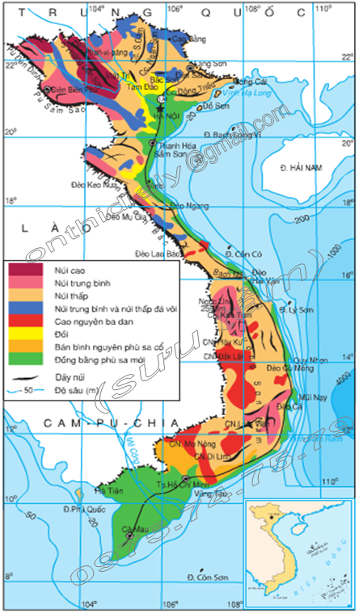
1.4 CÁC LOẠI HÌNH DU LỊCH
  1.4.2.3 Phân loại theo đặc điểm địa lý của điểm du lịch
Việt Nam là một quốc gia phần lớn diện tích là địa hình đồi núi
Đường bờ biển dài 3.260 km không kể các đảo
10

Slide 11
1.4 CÁC LOẠI HÌNH DU LỊCH
  1.4.2.3 Phân loại theo đặc điểm địa lý của điểm du lịch
Du lịch biển: du lịch biển là loại hình du lịch dựa vào thiên nhiên trong các vùng có tiềm năng về biển, hướng tới thỏa mãn nhu cầu của con người về vui chơi, giải trí, nghỉ dưỡng, tắm biển
Du lịch núi: là hoạt động du lịch diễn ra trong một không gian địa lý xác định và hạn chế như đồi núi với đặc điểm đặc biệt và thuộc tính có gắn liền với một cảnh quan cụ thể, địa hình, khí hậu, đa dạng sinh học (thực vật và động vật) và cộng đồng địa phương.
11

Slide 12
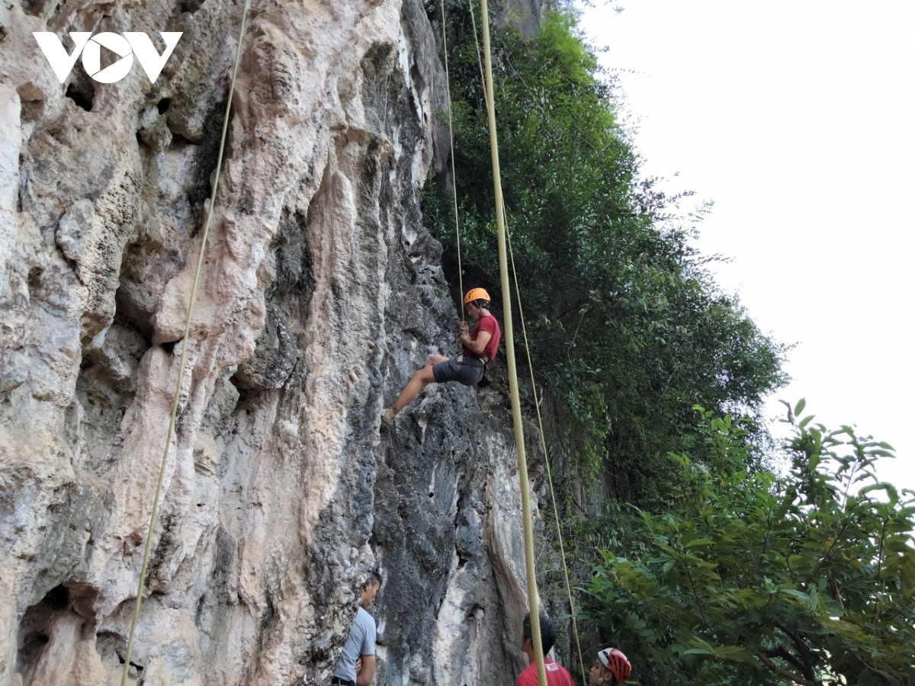

1.4 CÁC LOẠI HÌNH DU LỊCH
  1.4.2.3 Phân loại theo đặc điểm địa lý của điểm du lịch
Du lịch biển
Du lịch núi
12

Slide 13
1.4 CÁC LOẠI HÌNH DU LỊCH
  1.4.2.3 Phân loại theo đặc điểm địa lý của điểm du lịch
Du lịch dã ngoại: dã ngoại là một hình thức hoạt động bổ ích dành cho mọi lứa tuổi, thông qua việc vui chơi, giải trí, tham quan ngắm cảnh vừa giúp nâng cao sức khỏe, vừa được khám phá những điều mới lạ.
13

Slide 14

1.4 CÁC LOẠI HÌNH DU LỊCH
  1.4.2.3 Phân loại theo đặc điểm địa lý của điểm du lịch
Du lịch miệt vườn: hình thức du lịch miệt vườn ngày nay rất được phổ biến và được nhiều người yêu thích. Việc du lịch miệt vườn đến các vườn trái cây trĩu quả, không những tận hưởng bầu không khí trong lành mát mẻ, lại còn được hái trái cây, tham gia vui chơi thỏa thích.
14

Slide 15

1.4 CÁC LOẠI HÌNH DU LỊCH
1.4.2.4 Các cách phân loại khác
– Căn cứ vào phương tiện giao thông:
Du lịch xe đạp: du lịch phượt bằng xe đạp cũng là một cách vận động tốt giúp nâng cao được sức khỏe của bạn. Khi du lịch xe đạp bạn sẽ tự chủ và linh hoạt hơn trong việc di chuyển.
15

Slide 16
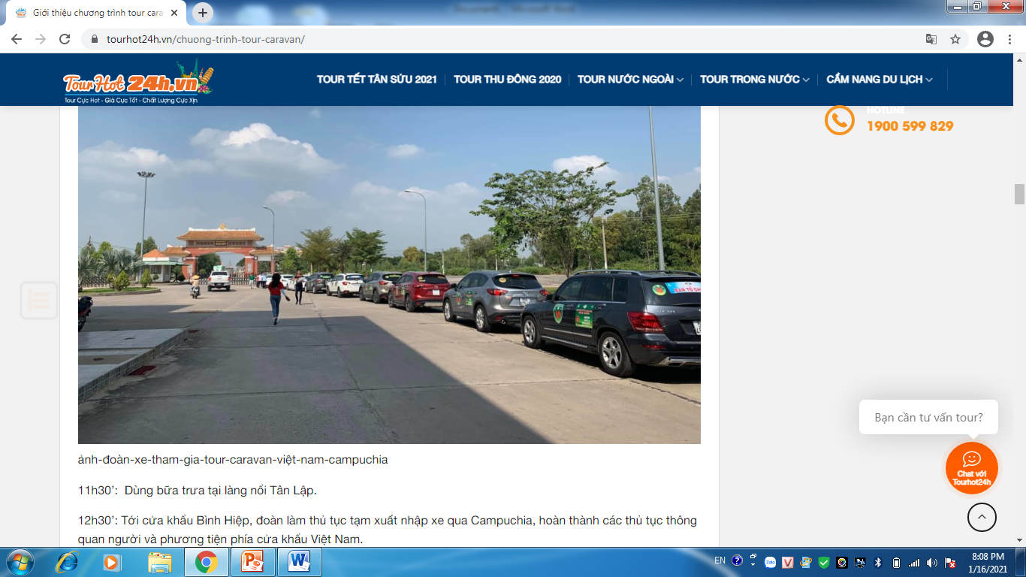
1.4 CÁC LOẠI HÌNH DU LỊCH
1.4.2.4 Các cách phân loại khác
– Căn cứ vào phương tiện giao thông:
Du lịch ô tô: du lịch ô tô cũng quan trọng bậc nhất trên thế giới, là phương tiện chủ yếu nối liền các thành phố du lịch. Ô tô du lịch ngày nay còn tích hợp các phương tiện giải trí, hay giường nằm sang trọng giúp người đi thoải mái hơn. Hay tour caravan
16

Slide 17
1.4 CÁC LOẠI HÌNH DU LỊCH
1.4.2.4 Các cách phân loại khác
Các loại xe phổ biến trên thị trường bao gồm:
Xe du lịch 16 chỗ
Xe du lịch 29 – 30 chỗ
Xe du lịch 35 chỗ
Xe du lịch 45 chỗ
Du lịch bằng tàu hoả: một loại phương tiện du lịch an toàn với tốc độ di chuyển nhanh, đầy đủ tiện nghi, bạn có thể ngắm cảnh đường dài qua khung kính cửa sổ. Ngoài ra điểm cộng lớn là bạn dùng được tất cả các thiết bị điện tử khi đang đi tàu hỏa.
17

Slide 18
1.4 CÁC LOẠI HÌNH DU LỊCH
1.4.2.4 Các cách phân loại khác
– Du lịch bằng tàu thuỷ: chuyến du lịch bằng tàu là một điều thuận tiện, tàu thủy vừa là phương tiện vận chuyển vừa là khách sạn, cung cấp cho du khách mọi tiện nghi giải trí cao cấp trong một chuyến tham quan dài.
18

Slide 19
1.4 CÁC LOẠI HÌNH DU LỊCH
1.4.2.4 Các cách phân loại khác
– Một số tour du lịch đi bằng tàu cho bạn trải nghiệm thú vị là:
Tour Hà Nội – Hạ Long: trải nghiệm đi tàu thủy 5 sao tham quan Hạ Long
Tour đảo Phú Quốc: đi tàu cánh ngầm từ cảng Rạch Giá
Tour du lịch Nga: đi thuyền trên sông Volga ngắm cảnh nước Nga hùng vĩ và thơ mộng
19

Slide 20
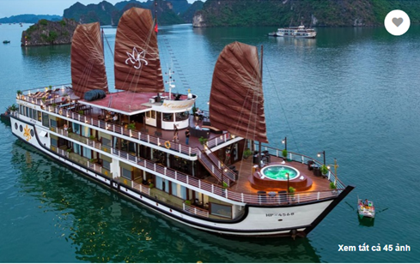
1.4 CÁC LOẠI HÌNH DU LỊCH
1.4.2.4 Các cách phân loại khác
Du thuyền Orchid Hạ Long
20

Slide 21
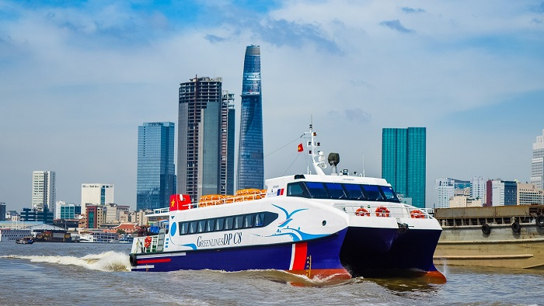
1.4 CÁC LOẠI HÌNH DU LỊCH
1.4.2.4 Các cách phân loại khác
Tận hưởng trải nghiệm mới mẻ đầy tiện nghi với tàu cánh ngầm đi Vũng Tàu
21

Slide 22
1.4 CÁC LOẠI HÌNH DU LỊCH
1.4.2.4 Các cách phân loại khác
– Du lịch máy bay: ưu điểm lớn nhất khi sử dụng máy bay là tốc độ vận chuyển đến địa điểm du lịch của bạn nhanh chóng mà không có loại phương tiện nào sánh kịp. Do đó mà du lịch bằng hàng không mắc nhất trong các loại phương tiện kể trên.
22

Slide 23
1.4 CÁC LOẠI HÌNH DU LỊCH
1.4.2.4 Các cách phân loại khác
– Các hãng hàng không tại Việt Nam:
Hãng hàng không quốc gia Vietnam Airline
Hãng hàng không giá rẻ Jetstar Pacific Airline
Hãng hàng không giá rẻ Vietjet Air
Hãng hàng không nội địa mới Bamboo Airways
Hãng hàng không Vasco chuyên khu vực Đồng bằng sông Cửu Long
23

Slide 24
1.4 CÁC LOẠI HÌNH DU LỊCH
1.4.2.4 Các cách phân loại khác
– Căn cứ vào phương tiện lưu trú: bao gồm du lịch ở khách sạn, motel, nhà trọ, bãi cắm trại, làng du lịch…
– Căn cứ vào thời gian du lịch: bao gồm du lịch dài ngày và du lịch ngắn ngày. Tùy theo mục đích chuyến đi và thời gian nghỉ của bạn mà sẽ có rất nhiều chuyến du lịch cho bạn lựa chọn
24

Slide 25
1.4 CÁC LOẠI HÌNH DU LỊCH
1.4.2.4 Các cách phân loại khác
Du lịch ngắn ngày | Du lịch dài ngày
Đà Nẵng – Sơn Trà – Bà Nà/Thần Tài – Cù Lao Chàm/Rừng Dừa – Hội An 3N2D | Hà Nội – Hạ Long – Sapa 6N
Đà Nẵng – Huế – Động Phong Nha/Thiên Đường 3N2D | ĐN – Sơn Trà – Bà Nà -Hội An – Huế – Động Phong Nha/Thiên Đường 5N
ĐN – Sơn Trà – Bà Nà – Hội An – Huế 4N3D | ĐN/Huế – Động Phong Nha/Thiên Đường – Cù Lao Chàm – Hội An – Ngũ Hành Sơn 5N
Sài Gòn –Tiền Giang – Cần Thơ 2N1D | Sài Gòn – Châu Đốc – Hà Tiên – Cà Mau – Cần Thơ – 5N
Sài Gòn – Cần Thơ – Châu Đốc 3N2D
25

Slide 26
1.4 CÁC LOẠI HÌNH DU LỊCH
1.4.2.4 Các cách phân loại khác
Căn cứ vào lứa tuổi: tùy vào độ tuổi mà sẽ có các loại hình du lịch khác nhau ở Việt Nam phù hợp với sở thích, lứa tuổi chẳng hạn như:
Du lịch thanh niên: loại hình du lịch này hướng đến các địa điểm du lịch đẹp đẽ theo trend để các bạn trẻ chụp hình check in sống ảo. Hoặc có thể du lịch tự túc phượt bụi cùng bạn bè.
26

Slide 27
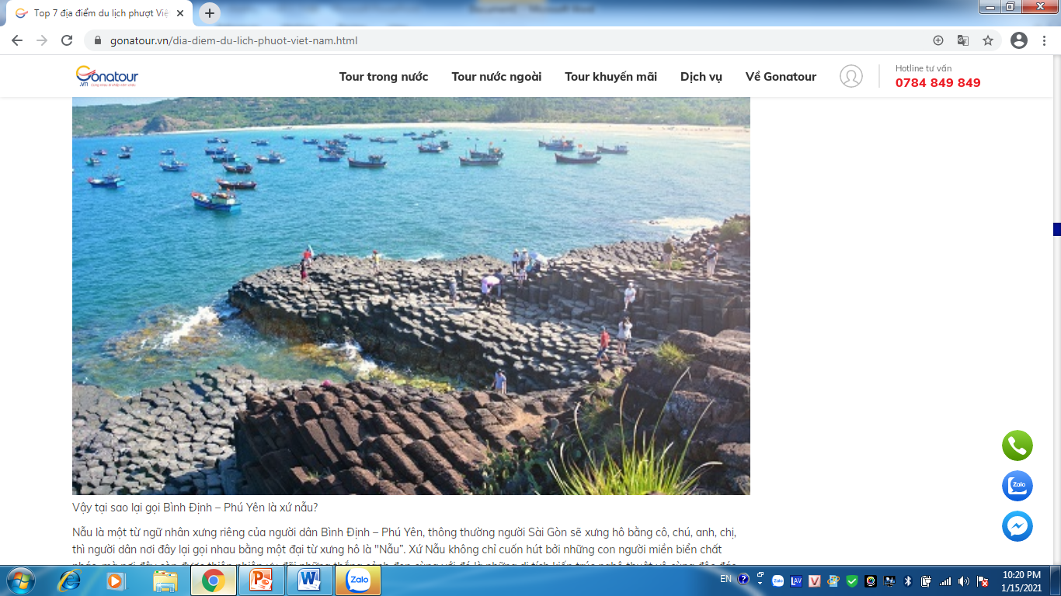
1.4 CÁC LOẠI HÌNH DU LỊCH
1.4.2.4 Các cách phân loại khác
Căn cứ vào lứa tuổi:
Câu hỏi:
1. Cảnh đẹp này ở đâu?
2. Đối tượng thích hợp đi du lịch ở đây?
27

Slide 28
1.4 CÁC LOẠI HÌNH DU LỊCH
1.4.2.4 Các cách phân loại khác
Du lịch trung niên: độ tuổi trung niên khi họ đã ổn định kinh tế thì xu hướng phù hợp nhất là các tour du lịch nước ngoài. Các tour Nhật Bản ngắm hoa anh đào hay Hàn Quốc vào mùa thu là các tour bán chạy nhất.
Du lịch người cao tuổi: tour du lịch dành cho người cao tuổi sẽ hướng đến nghỉ dưỡng nhiều và tham quan cách cảnh đẹp gắn liền với lịch sử văn hóa.
28

Slide 29
1.4 CÁC LOẠI HÌNH DU LỊCH
1.4.2.4 Các cách phân loại khác
– Căn cứ vào hình thức tổ chức du lịch: bao gồm du lịch theo đoàn, du lịch gia đình và du lịch cá nhân( du lịch ba lô). Ở Việt Nam có rất nhiều loại hình du lịch được tổ chức theo mục đích cá nhân. Du lịch theo đoàn có thể là loại hình dành cho công ty hoặc du lịch nhóm gia đình trên 15 thành viên. Còn nếu du lịch một mình thì có thể chọn các tour lẻ.
29

Slide 30
1.4 CÁC LOẠI HÌNH DU LỊCH
1.4.2.4 Các cách phân loại khác
Căn cứ vào phương thức hợp đồng: bao gồm du lịch trọn gói và du lịch từng phần.
Du lịch trọn gói: bạn sẽ không phải đắn đo suy nghĩ nhiều khi chọn điểm đến, ăn uống, đi lại ra sao. Bạn chỉ cần chọn một tour yêu thích với giá trọn gói hợp lý rất tiện lợi và tiết kiệm thời gian cho bạn.
30

Slide 31
1.4 CÁC LOẠI HÌNH DU LỊCH
1.4.2.4 Các cách phân loại khác
Du lịch từng phần: nếu bạn muốn tự mình du lịch và chỉ cần đến chỗ ở, dịch vụ sim du lịch, visa du lịch thì hãy nghĩ ngay đến các gói Family Packed. Các dịch vụ riêng lẻ này dễ dàng để bạn chọn bất cứ gì bạn muốn như: vé máy bay, khách sạn, xe di chuyển,…
31

Slide 32
1.4 CÁC LOẠI HÌNH DU LỊCH
1.4.2.5 Một số loại hình du lịch mới
Du lịch thiền: Bên cạnh các loại hình du lịch khám phá, nghỉ dưỡng… Hiện nay, du lịch thiền ( Zentourism) đang là loại hình được ưa chuộng tại các nước có nhịp độ phát đô thị cao. Lập lại cân bằng tâm linh, thư giãn, thân thiện với môi trường là đặc trưng cơ bản của loại hình du lịch này.
32

Slide 33
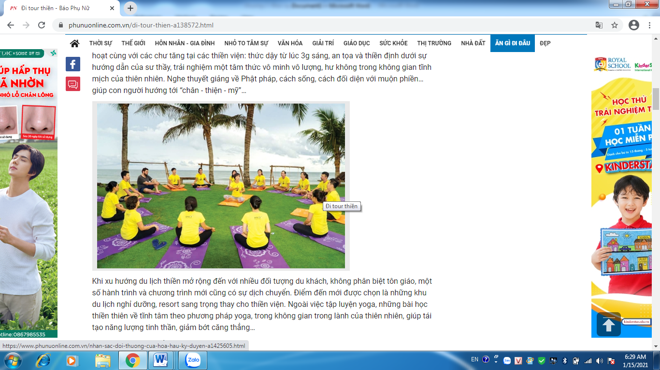
1.4 CÁC LOẠI HÌNH DU LỊCH
1.4.2.5 Một số loại hình du lịch mới
Du lịch thiền:
Nó đang là trào lưu thu hút mọi tầng lớp khách du lịch, dặc biệt là doanh nhân. Hình thức du lịch này đang rất được, ưa chuộng và phát triển tại thành phố Hồ Chí Minh, Nha Trang…
33

Slide 34
1.4 CÁC LOẠI HÌNH DU LỊCH
1.4.2.5 Một số loại hình du lịch mới
Du Lịch phượt/ bụi: loại hình tự đi du lịch bằng phương tiện di chuyển mà bạn tự chọn hiện nay đang rất phổ biến với phần lớn các bạn trẻ. Sẽ không cần thiết phải lên những lịch cụ thể, chỉ đi rồi đến và mệt thì dừng.
34

Slide 35
1.4 CÁC LOẠI HÌNH DU LỊCH
1.4.2.5 Một số loại hình du lịch mới
Khám phá những cảnh đẹp khi du lịch Hà Nội, Sapa, Kỳ Co, Phan Thiết,…dừng lại thưởng thức, chụp hình. Du lịch phượt/bụi chỉ cần mang vài bộ đồ vật dụng cá nhân vừa đủ cần thiết, không quá nhiều và thêm một ít tiền rồi lên xe đến nơi mà mình thích.
35

Slide 36
1.4 CÁC LOẠI HÌNH DU LỊCH
1.4.2.5 Một số loại hình du lịch mới
Du lịch đến những thắng cảnh có nguy cơ biến mất: (Last Chance Tourism) loại hình du lịch này mong muốn du khách đến chiêm ngưỡng cảnh thiên nhiên tuyệt đẹp Việt Nam và trên thế giới đang bị đe dọa có nguy cơ biến mất
36

Slide 37
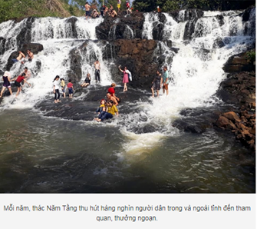
1.4 CÁC LOẠI HÌNH DU LỊCH
1.4.2.5 Một số loại hình du lịch mới
Du lịch đến những thắng cảnh có nguy cơ biến mất:
36
37

Slide 38
1.4 CÁC LOẠI HÌNH DU LỊCH
1.4.2.5 Một số loại hình du lịch mới
Hay các loại động thực vật có nguy cơ tuyệt chủng trước khi chúng hoàn toàn biến mất. Du lịch đến các thắng cảnh có nguy cơ biến mất cũng đang được sự hưởng ứng của nhiều du khách.
38

Slide 39
CỦNG CỐ BÀI
  CÂU HỎI:
Trình bày các loại hình du lịch mới ở Việt Nam?
39

Slide 40
HƯỚNG DẪN TỰ HỌC
  Đọc trước bài giảng môn học từ trang 20 đến trang 25
40

